Slide 1
Введение в тестирование
Web Services
&
SQL injection

Slide 2
План
Что такое и для чего используются Web Services?
Основные возможности Service Oriented Architecture
Использование SOAP и HTTP, XML и WSDL
Особенности тестирования Web Services
Тестирование Web Services с помощью приложения SoapUI

Slide 3
Терминология
Web Service – технология, метод взаимодействия между несколькими устройствами через сеть.
Service Oriented Architecture (SOA) – это такая архитектура приложений, которая позволяет пользователям использовать веб-сервиса для обмена информацией.
Protocol – стандарт, описывающий правила взаимодействия при передаче данных.
Hypertext Transfer Protocol (HTTP) – основной протокол передачи данных в сети, определяет, как сообщения форматируются и передаются веб-сайтами в сети интернет.
Simple Object Access Protocol (SOAP) – протокол, определяющий правила передачи данных и вызов методов с использованием XML.
Extensible Markup Language (XML) – это язык разметки для хранения структурированных данных, обмена информацией между программами, создание на его основе специализированных языков разметки, по структуре похож на HTML.
Web Service Definition Language (WSDL) – язык, который используется для описания возможностей Web Services (т.е. доступные методы и передаваемые данные).

Slide 4
Service Oriented Architecture
Service Provider
(поставщик услуг, т.е. Сервер)
Service request
Service Consumer
(пользователь услуг, т.е. Клиент)
Service response
Implementation
Web Service

Slide 5
Service Oriented Architecture
Service Description
WSDL
SOAP
Service Provider
Service request
Service Consumer
XML
HTTP
Service response
XML
HTTP

Slide 6
Требования к SOA
Detection
Description
Format of messages
Coding
Delivery

Slide 7
Формат сообщений. XML и SOAP protocol
SOAP – предоставляет стандартный способ оформления сообщений
HEADER
BODY
Преимущества
Не зависит от языка программирования
Не зависит от протокола транспортировки
Кросс-платформенная (различные OS) совместимость
Использование уже существующих стандартов IT индустрии

Slide 8
Доставка сообщений. HTTP protocol
Преимущества:
Stateless (не зависит от состояния)
Нет необходимости сохранять информацию между запросами
Не зависит от непрерывности соединения во взаимодействии между клиентом и сервером
Prevalence (широкая распространённость)

Slide 9
Описание. WSDL
WSDL – описание Web Services в виде XML-документа

Slide 10
Особенности тестирования
Web Services
UI-less
Integration Testing
Cross-platform
Reliability

Slide 11
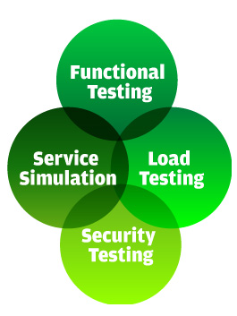
soapUI – программа для тестирования
SOAP UI – это программа для тестирования Web Services, вызова веб-методов и анализа результата тестирования.
Functional Testing – позволяет определить, что Web Service работает в соответствии с требованиями
Load Testing – позволяет определить, как ведет себя ваш Web Service при различных нагрузках
Security Testing – позволяет удостовериться, что Web Service защищен от различного рода уязвимостей
Service Simulation – позволяет эмулировать работу системы, которая еще не готова (фиктивный клиент).

Slide 12
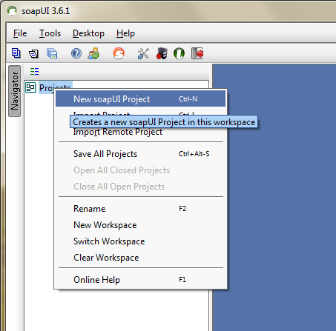
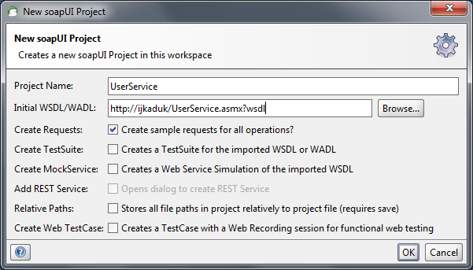
soapUI - Functional testing

Slide 13
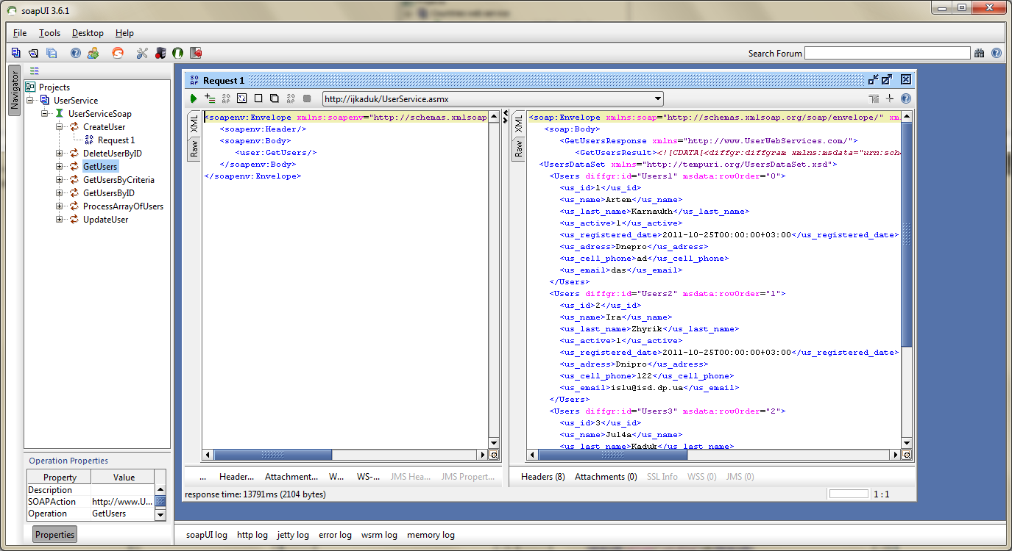
soapUI - Functional testing

Slide 14
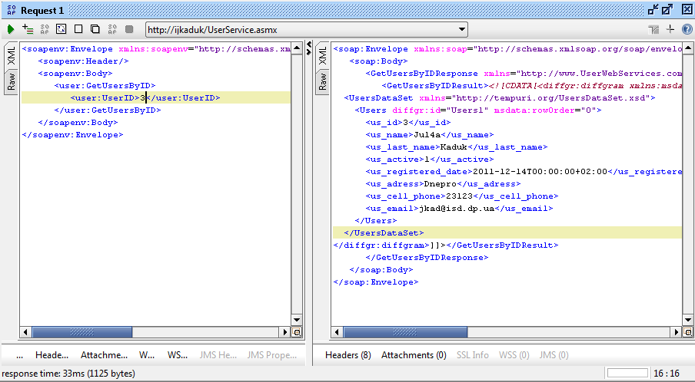
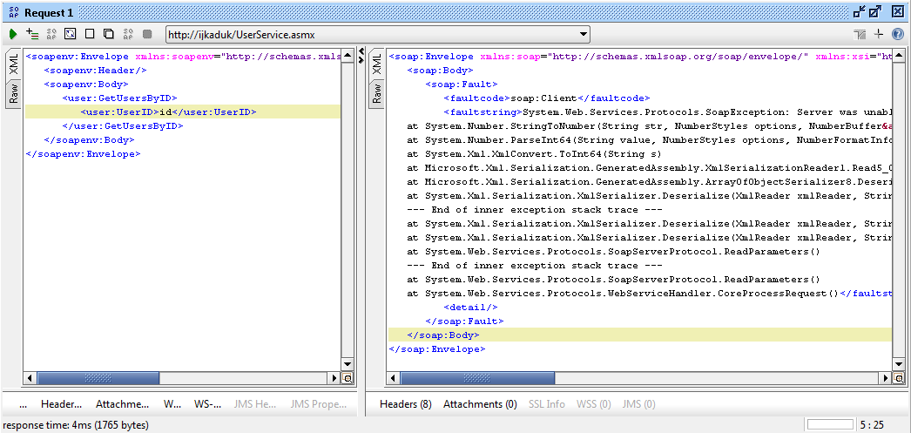
soapUI - Functional testing

Slide 15
Quiz
Дайте определение следующих терминов: Web Service, SOA, SOAP protocol, HTTP protocol, XML, WSDL
Опишите основные преимущества SOA.
Какой смысл в использовании HTTP-протокола в SOA?
Какой смысл в использовании языка XML?
Какие основные аспекты тестирования Web Services?

Slide 16
SQL injection
SQL инъекции

Slide 17
SQL injection
Внедрение SQL-кода (SQL injection) — один из распространённых способов взлома сайтов и программ, работающих с базами данных, основанный на внедрении в запрос произвольного SQL-кода.
Внедрение SQL, в зависимости от типа используемой СУБД и условий внедрения, может дать возможность атакующему выполнить произвольный запрос к базе данных (например, прочитать содержимое любых таблиц, удалить, изменить или добавить данные), получить возможность чтения и/или записи локальных файлов и выполнения произвольных команд на атакуемом сервере.
Атака типа внедрения SQL может быть возможна из-за некорректной обработки входных данных, используемых в SQL-запросах:
1. Данные используются для динамического (во время выполнения программы) конструирования SQL-запроса;
2. Данные попадают в программу из небезопасного источника;

Slide 18
SQL injection
var Shipcity;
ShipCity = Url.Request("ShipCity"); // = TextBox.Value();
var sql =
"select * from OrdersTable where ShipCity = '"
+ ShipCity + "'";
Если пользователь вводит Redmond, то запрос, построенный с помощью сценария, выглядит приблизительно так:
SELECT * FROM OrdersTable WHERE ShipCity = 'Redmond'
Предположим, однако, что пользователь вводит следующее:
Redmond'; drop table OrdersTable--
В этом случае запрос, построенный сценарием, будет следующим:
SELECT * FROM OrdersTable WHERE ShipCity = 'Redmond'; drop table OrdersTable--'

Slide 19
SQL injection
$user_id = $_GET['user_id'];
my_query("SELECT * FROM users WHERE user_id=", $user_id);
Если в адресной строке будет
http://www.site.com/index.php?user_id=1,
то мы получим запись пользователя с идентификатором "1".
Но если в строке написать:
http://www.site.com/index.php?user_id=-1+OR+1=1
то можно получить список всех пользователей, и т.д.
Быстро проверить подвержен ли сайт SQL-инъекциям можно передав одинарную кавычку в значении переменной, участвующей в запросе.

Slide 20
SQL injection – как избежать?
Не делайте никаких предположений о размере, типе или содержимом данных, получаемых приложением. Проверяйте размер и тип данных, установите соответствующие ограничения, проверяйте диапазон вводимых значений
Проверяйте содержимое строковых переменных и допускайте только ожидаемые значения. Отклоняйте записи, содержащие двоичные данные, управляющие последовательности и символы комментариев.
Никогда не создавайте инструкции SQL непосредственно из данных, вводимых пользователем, какими бы «надежными» эти данные не казались.
В многоуровневых средах перед передачей в доверенную зону должны проверяться все данные. Данные, не прошедшие процесс проверки, следует отклонять и возвращать ошибку на предыдущий уровень.
Внедрите многоэтапную проверку достоверности. Рекомендуется проверять данные, вводимые через пользовательский интерфейс, и далее во всех последующих точках пересечения границ доверенной зоны.
Приложение работает с БД через пользователя с ограниченными правами

Slide 21
SQL injection – как избежать?
По возможности нужно избегать ввода значений, которые содержат следующие символы:
Input character | Meaning in Transact-SQL
; | Разделитель между запросами
‘ | Разделитель строковых данных
-- | Комментарий
/* … */ | Комментарий. Текст между /* и */ не распознается сервером

